Slide 1
No té preu però
sí un cost
PILAR CHIVA
Directora de l’Àrea d’economia circular
AGÈNCIA DE RESIDUS DE CATALUNYA

Slide 2
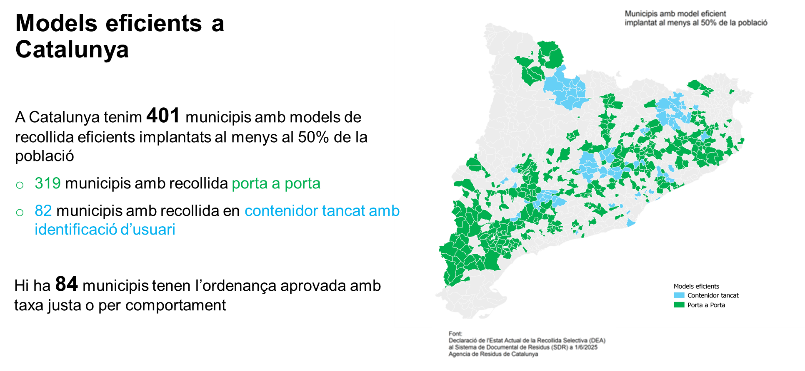
ON SOM?

Slide 3
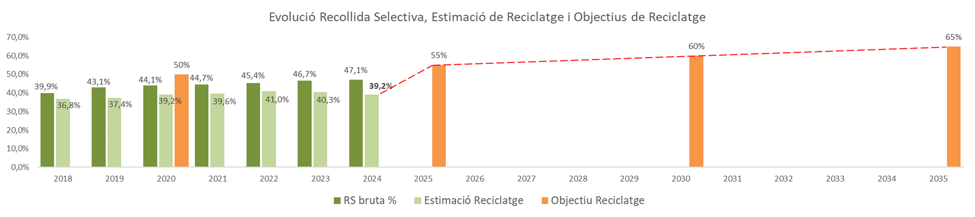
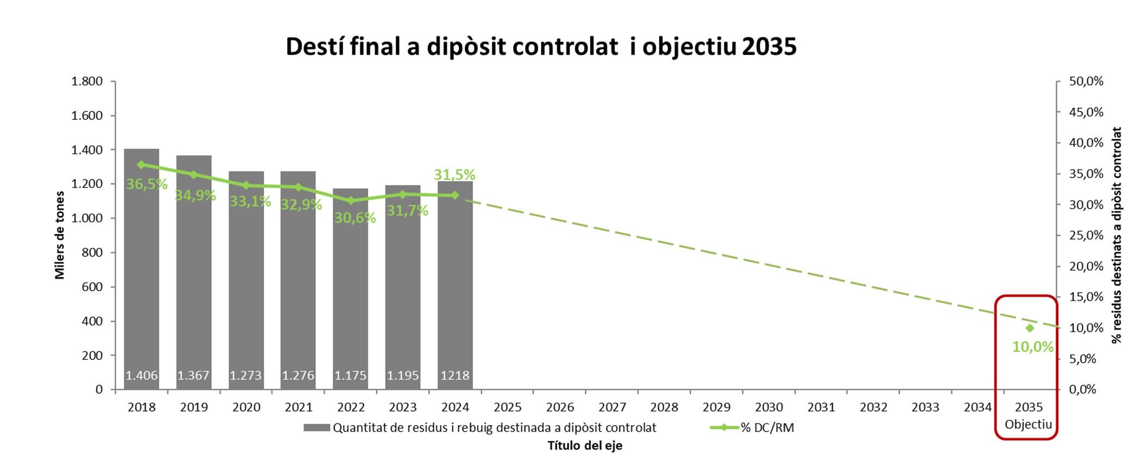
PERÒ ENCARA ESTEM LLUNY DE COMPLIR ELS OBJECTIUS EUROPEUS!

Slide 4

PER AVANÇAR, CAL APLICAR INSTRUMENTS ECONÒMICS:
Impostos (abocador, plàstic,..)
Taxes obligatòries
Taxes per comportament
Incentius fiscals
RAP
SDDR
Compra pública

Slide 5
COM PAGUEM EL COST DELS RESIDUS MUNICIPALS QUE GENEREM?
Els municipis presten el servei de prevenció, recollida i assumeixen les despeses de tractament de la major part de les fraccions dels residus municipals.
Ho paguem com a ciutadans o activitats econòmiques mitjançant les:
TAXES DE RESIDUS
Les taxes han d’incorporar tots els costos i tots els ingressos

Slide 6

COM PAGUEM EL COST DELS RESIDUS QUE GENEREM?
Algunes fraccions estan sotmeses a la RAP (Responsabilitat Ampliada del Productor):
Els productors han d’assumir els costos i/o la organització de la recollida i gestió.
Ho paguem com a consumidors en el moment d’adquirir els productes (punt verd)
Alguns fluxos es recullen en el circuit municipal (envasos) i altres amb circuits privats (pneumàtics).
Quan s’implanta un SDDR (Sistema de Dipòsit, Devolució i Retorn):
La recollida i gestió la fan els productors i distribuïdors
Ho paguem com a consumidors en el moment d’adquirir els productes i ens retornen una part (dipòsit) quan tornem el residu (ciutadans actius).

Slide 7
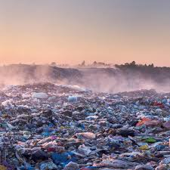
COM PAGUEM EL COST DELS RESIDUS QUE GENEREM?
Com actua l’impost a l’eliminació i el retorn de l’impost?
Encareix la fracció resta (increment de taxes) i disminueix el cost de les recollides selectives (disminució de taxes per la orgànica).
I altres fraccions com els residus tèxtils i els mobles?
Ara ho paguem principalment com a resta a través de les nostres taxes, amb destí majoritari d’eliminació, cost més alt. Quan s’implanti la RAP ho pagarem amb el producte.

Slide 8

QUINS SÓN ELS COSTOS DELS RESIDUS QUE GENEREM?
Actuacions de prevenció
Recollida i transport de les fraccions selectives i fracció resta
Servei de deixalleria fixa i/o mòbil
Tractament dels residus recollits,
Incloent:
Impost a la disposició final
Actuacions de vigilància i control, inspecció, caracteritzacions,...
Manteniment i vigilància posterior al tancament dels abocadors
Actuacions de comunicació
I ELS INGRESSOS?
Venda de productes reutilitzats
Venda de materials i energia
Compensacions per recollida de residus amb règim RAP (envasos, RAEE i piles)
Retorn de l’impost a la disposició final

Slide 9
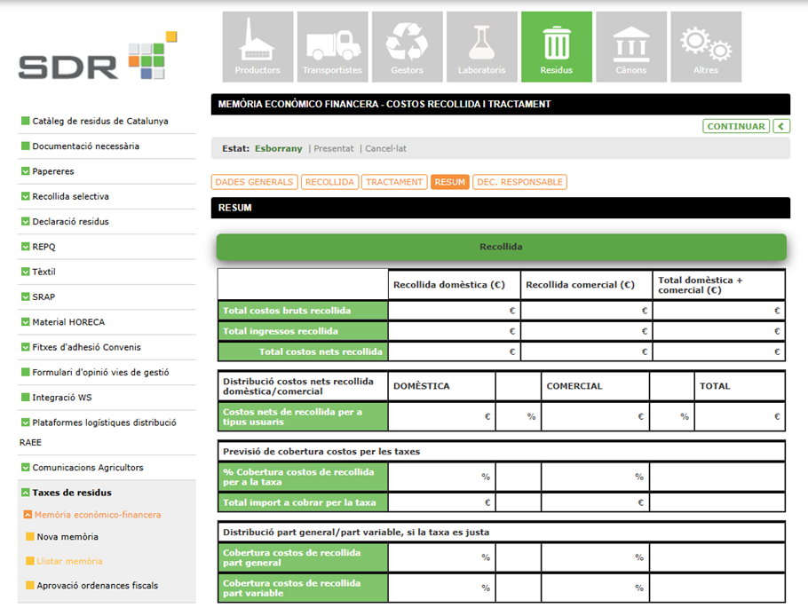
COM S’HAN DE CALCULAR LES TAXES?
Les entitats locals han d'establir, en el termini de tres anys a comptar de l'entrada en vigor de la Llei 7/22, una taxa o, si s'escau, una prestació patrimonial de caràcter públic no tributària, específica, diferenciada i no deficitària, que permeti implantar sistemes de pagament per generació i que reflecteixi el cost real, directe o indirecte.
COM S’HAN DE REPORTAR?
Art. 11.5. Les entitats locals han de comunicar aquestes
taxes, així com els càlculs utilitzats per confeccionar-les,
a les autoritats competents de les comunitats autònomes.
(Aplicatiu SDR: termini 15 octubre)

Slide 10
I LES TAXES PER COMPORTAMENT?
D’acord amb la Directiva europea, si no s’assoleixen els objectius, cal implementar instruments econòmics, com ara els sistemes de taxes per comportament (PAYT).
Molts municipis que han implantat models eficients, estan establint taxes per comportament, amb els seus propis programes de gestió de dades, i comunicant-se amb els corresponents organismes tributaris. Hi ha una gran diversitat de plataformes i sistemes de gestió de dades, amb dificultats per a adaptar-se a sistemes de taxes per comportament.
L’ORGT de la Diputació de Barcelona va establir uns models d’ordenances fiscals amb taxes per comportament i va desenvolupar el programa adient per a implantar-la.

Slide 11


I LES TAXES PER COMPORTAMENT?
Vista la problemàtica, l’ARC va publicar al 2025 una convocatòria d’ajuts per a la digitalització amb fons Next Generation per a desenvolupar una plataforma centralitzada de gestió de dades per a les taxes que faciliti la implantació de taxes per comportament, connectant ens locals amb organismes tributaris.
El consorci per a la transformació digital dels ens locals a Catalunya, LOCALRET, ha presentat un projecte per fer realitat aquesta plataforma centralitzada de dades per l’establiment de taxes per comportament.

Slide 12

COM EXPLICAR-HO ALS CIUTADANS?
Kit digital personalitzable per a la campanya de comunicació de taxes de residus, que inclou:
  Pòster
  Infografia
  FAQs
  Càpsules per xarxes socials

Slide 13
MOLTES GRÀCIES PER LA VOSTRA ATENCIÓ
Pilar Chiva
Àrea Economia circular
pchiva@gencat.cat
Residus.gencat.cat
@residuscat

